Slide 1
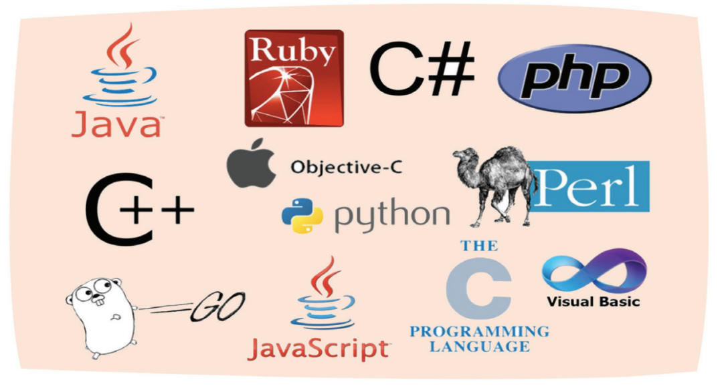
নুতন কারিকুলামে সকল কে
শুভেচ্ছা ও স্বাগতম

Slide 2
শিক্ষক পরিচিতি
খোকন কুমার ঘোষ
সিনিয়র সহকারী শিক্ষক
রামপাল পাইলট মাধ্যমিক বালিকা বিদ্যালয়
রামপাল,বাগেরহাট।
জেলা অ্যাম্বাসেডর, বাগেরহাট।
E-Mail:khokanrampal@gmal.com
01715595431

Slide 3
পাঠ পরিচিতি
নবম শ্রেণি
বিষয়ঃ ডিজিটাল প্রযু্ক্তি
*****************
শিখন অভিজ্ঞতা-4
সমস্যা সমাধানে প্রোগ্রামিং

Slide 4
পাঠ শিরোনাম
সেশন-1
প্রোগ্রাম ডিজাইনের সূচনা

Slide 5
প্রোগ্রামিং ভাষা পরিচিতি
আমরা যেমন নিজেদের মধ্যে কথা বলার জন্য বাংলা, ইংরেজি, ফেঞ্চ, ল্যাটিন, স্প্যানিশ ইত্যাদি কত রকমের ভাষা ব্যবহার করি।
ঠিক তেমনই অনেক রকম প্রোগ্রামিং ভাষা আছে। যেমন: সি, সি++, পাইথন, জাভা ইত্যাদি।

Slide 6
মেশিন কোড ও প্রোগ্রাম রুপান্তর ব্যবস্থা সম্পর্কে ধারনা লাভঃ
আমরা যেকোনো একটি প্রোগ্রামিং ভাষা শিখলে সেই ভাষার মাধ্যমে কম্পিউটারকে প্রয়োজন মত বিভিন্ন নির্দেশ দিতে পারব। আমাদের কম্পিউটারের একটি সফটওয়্যার অ্যাপ্লিকেশনে প্রথমে আমরা নির্দিষ্ট কোনো প্রোগ্রামিং ভাষায় নির্দেশ গুলো লিখে ফেলব। কম্পিউটারে এমন একটি রূপান্তর ব্যবস্থা থাকে যা সেই প্রোগ্রামিং ভাষার নির্দেশগুলোকে মেশিন কোডে রূপান্তর করে।
মেশিন কোড
মূলত 0 আর 1 এর সমন্বয়ে তৈরি বাইনারি কোডকেই মেশিন কোড বলা হয়। যা আমাদের কম্পিউটার বুঝতে পারে। এই রূপান্তরের ফলে আমাদের নির্দেশগুলো কম্পিউটার বুঝতে পারবে এবং সেই নির্দেশ অনুসরণ করে একটি কাজ সম্পন্ন করতে পারবে।

Slide 7
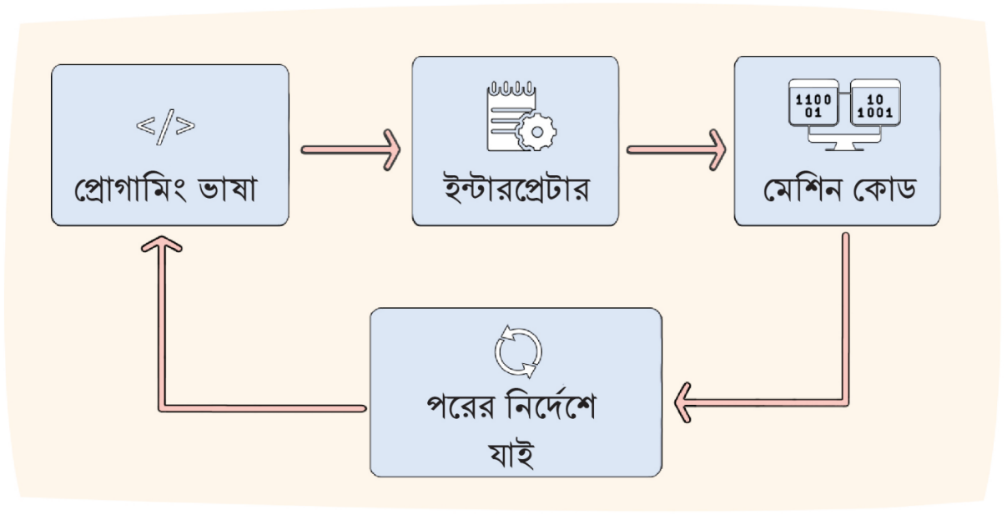
কম্পিউটারে থাকা প্রোগ্রামিং ভাষার রূপান্তর ব্যবস্থা আবার দুই রকমের হতে পারে-
ক) কিছু রূপান্তর ব্যবস্থায়আমরা যতগুলো নির্দেশ দিব, যদি নির্দেশগুলো নির্ভুল হয়তাহলে সবগুলো নির্দেশ একসাথে মেশিন কোডে রূপান্তর হবে। এই রূপান্তর ব্যবস্থাকে বলা হয় কম্পাইল (Compile) করা। আর যে সফটওয়্যার রূপান্তর করল, সেই রুপান্তরকারী হচ্ছে একটি কম্পাইলার (Compiler)। তবে কম্পাইলার যদি পুরো নির্দেশের কোথাও ভুল পায়, তাহলে রূপান্তর করতে পারে না। সবগুলো নির্দেশ নির্ভুল দিলে তখনই রুপান্তরের কাজটি করতে পারে।
খ) কিছু রূপান্তর ব্যবস্থায় আমরা যত নির্দেশই দেই না কেন, সব একসাথে রূপান্তর হবে না। একটি একটি করে নির্দেশ ধারাবাহিক ভাবে রূপান্তর হতে থাকবে। এই রূপান্তর ব্যবস্থাকে বলা হয়ইন্টারপ্রেট (Interprete) করা। আর যে রূপান্তর কাজটি করছে তাকে বলা হয়ইন্টারপ্রেটার (Interpreter)। ইন্টারপ্রেটার একটি একটি করে নির্দেশ রূপান্তর করতে থাকবে। কোনো নির্দেশে ভুল পেলে সেই নির্দেশে আসার পর থেমে যাবে।

Slide 8
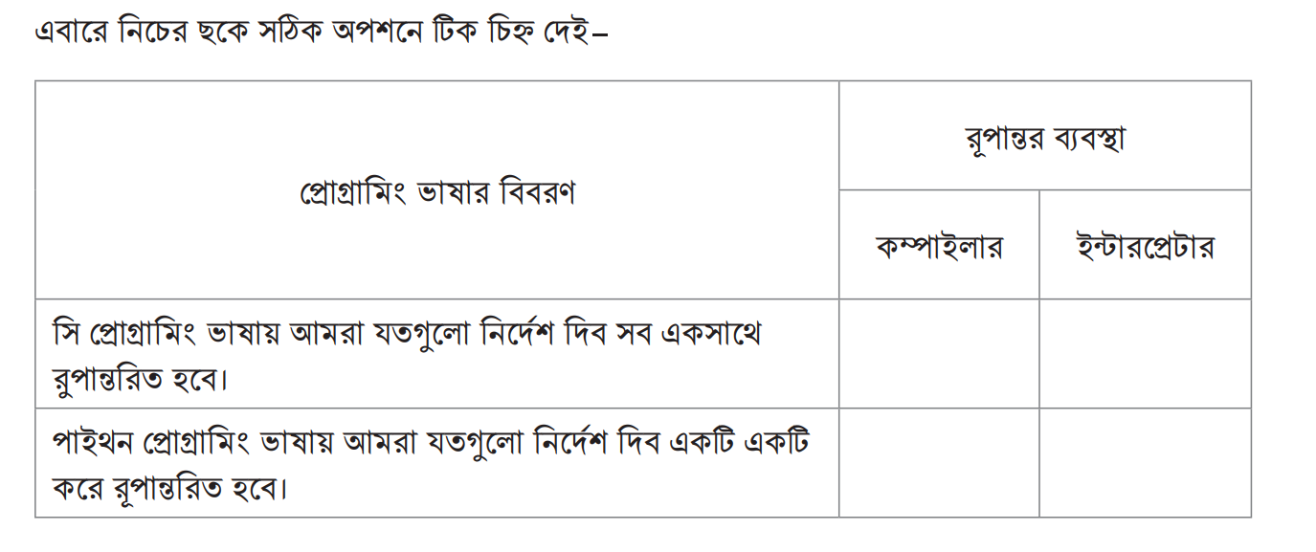
এবারে নিচের ছকে সঠিক অপশনে টিক চিহ্ন দেই-

Slide 9
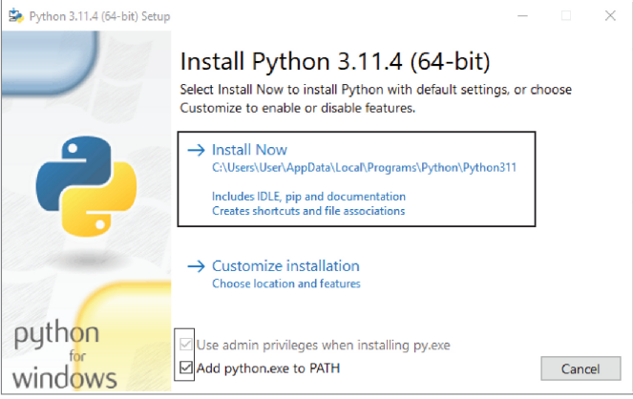
পাইথন প্রোগ্রামের যাত্রা শুরু:
সবার আগে প্রদত্ত লিংকে থেকে পাইথন প্রোগ্রামটি ডাউনলোড করে কম্পিউটারে ইনস্টল করি।

Slide 10
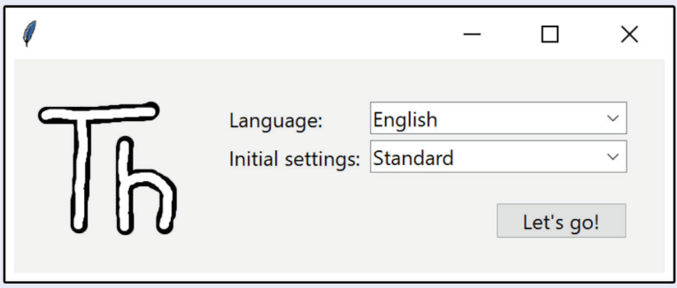
পাইথন প্রোগ্রাম সফলভাবে ইনস্টল হলে আর একটি সফটওয়্যার আমরা ইনস্টল করব যা আমাদের নির্দেশ লিখে কম্পিউটারকে বুঝিয়ে দিবে। তাহলো Thonny সফটওয়্যার ।
https://thonny.org/ এই লিংক থেকে thonny সফটওয়্যারটি ডাউনলোড করে কম্পিউটারে ইনস্টল করি।

Slide 11
প্রিন্ট ফাংশন দিয়ে যাত্রা শুরু:
Let’s go! Click করলে Thonny সফটওয়্যার ওপেন হয়ে নিচের মতো উইন্ডো দেখা যাবে।

Slide 12
Thonny উইন্ডো পরিচিতি

Slide 13
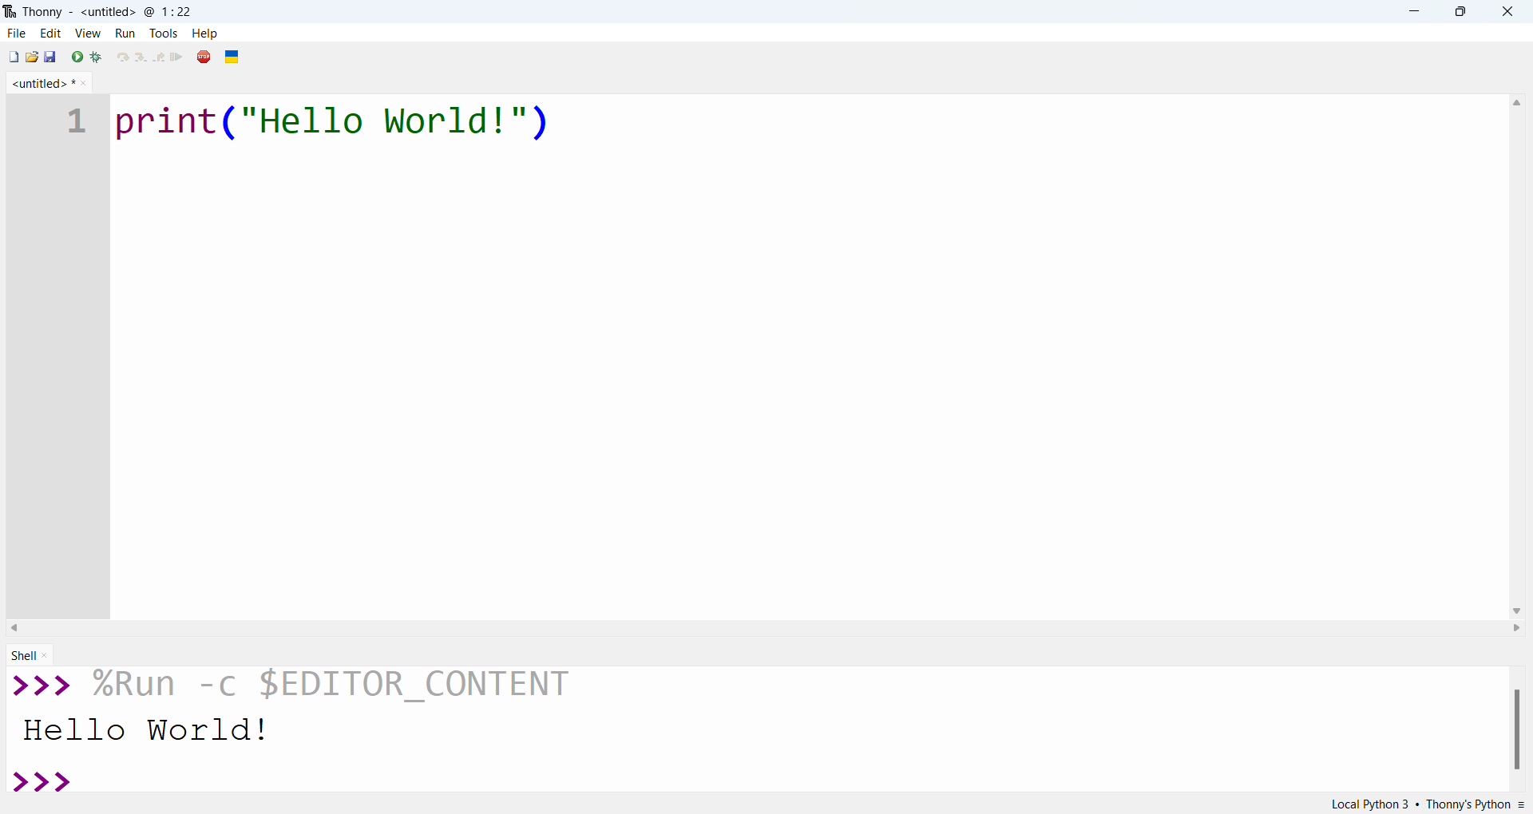
এবার আমরা একটি প্রোগ্রাম লিখি যার কাজ হবে আউটপুট
হিসেবে Hello World! প্রিন্ট করা।
কমান্ড লেখার পর রান বাটনে ক্লিক করলে আউটপুটে Hello world! দেখা যাবে।

Slide 14
এবার সেভ বাটনে ক্লিক করে প্রোগ্রামের একটি নাম
দিয়ে ফাইলটি সেভ করি।
একইভাবে বাংলা লিখেও প্রিন্ট করা যায় ……………

Slide 15
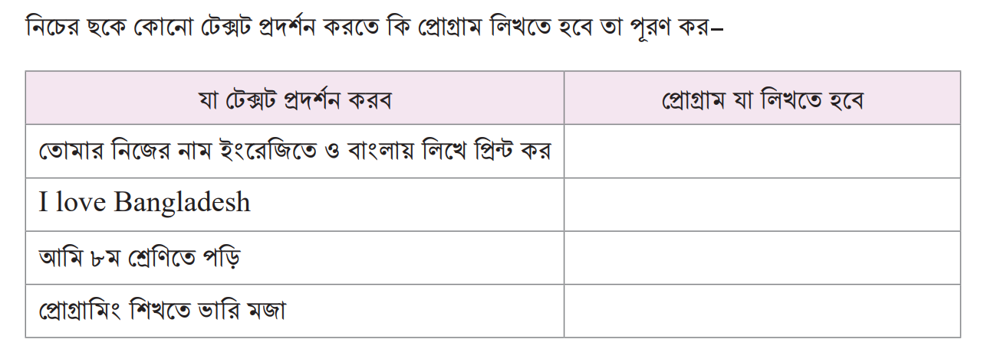
নিচের ছকে কোন টেক্সট প্রদর্শন করতে কি প্রোগ্রাম লিখতে হবে তা পুরণ কর-

Slide 16
সকল কে ধন্যবাদ

